Slide 1






32-dent
‹#›

Slide 2


АКТУАЛЬНОСТЬ ПРОЕКТА
В современном мире имеет большое значение состояние здоровья зубов населения, в особенности детей. Очень важно следить за гигиеной полости рта.
Наше приложение 32-dent вам в этом поможет.
Согласно интервью, дети от 3 до 10 лет не следят за полостью рта самостоятельно, и родителям приходится тратить много времени на контроль за гигиеной полости рта ребенка.

Slide 3
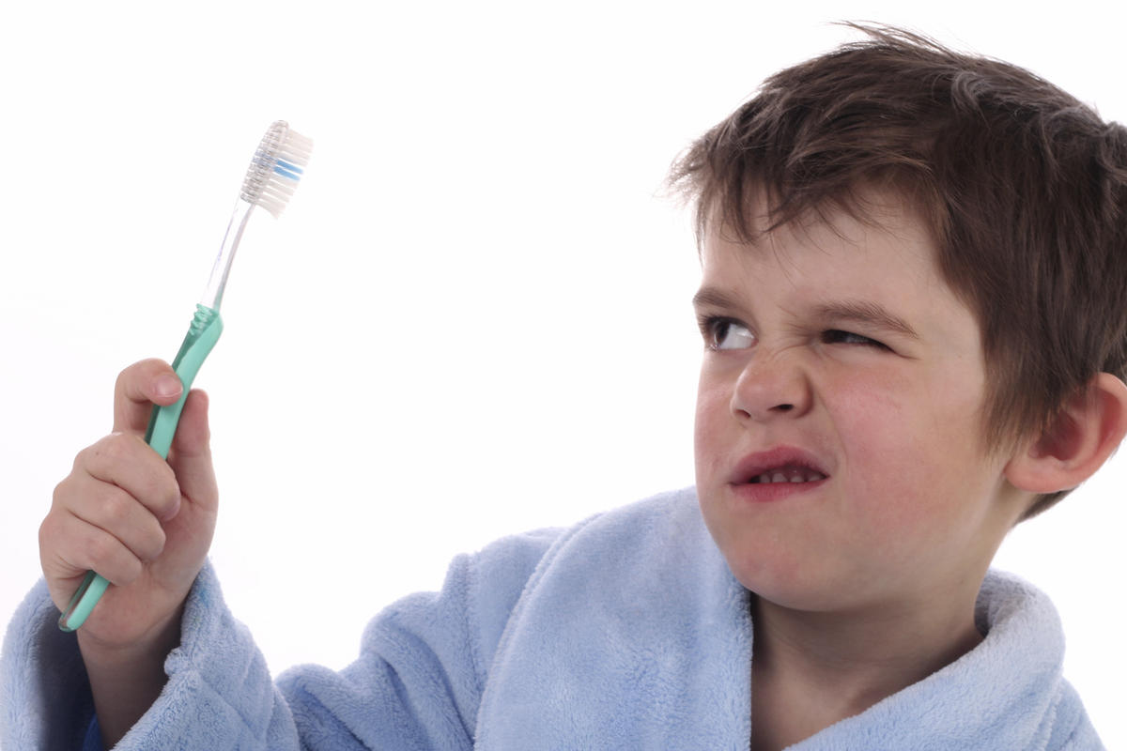

ЦЕЛЕВАЯ АУДИТОРИЯ
Родители детей в возрасте от 3 до 10 лет, имеющие проблемы с гигиеной полости рта ребенка.
Родители имеющие опыт использования приложений в повседневной жизни.
‹#›

Slide 4
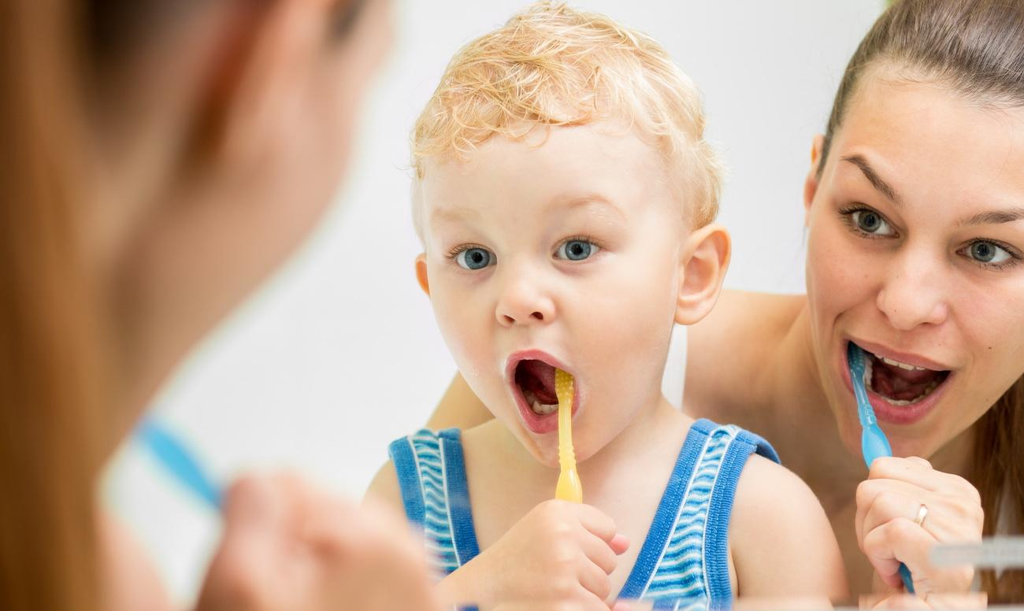

ПРОБЛЕМА
Согласно проведенному интервью, мы выявили, что у родителей имеются следующие проблемы:
дисциплины
нехватки времени
недостаточности контроля
непонимания ребенком важности соблюдения гигиены полости рта
‹#›

Slide 5
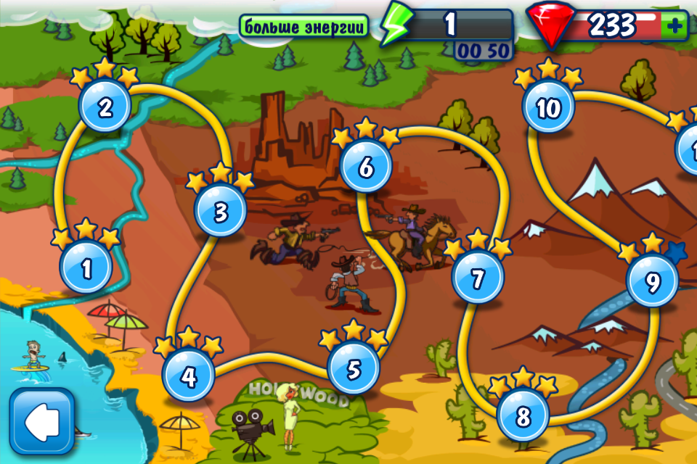
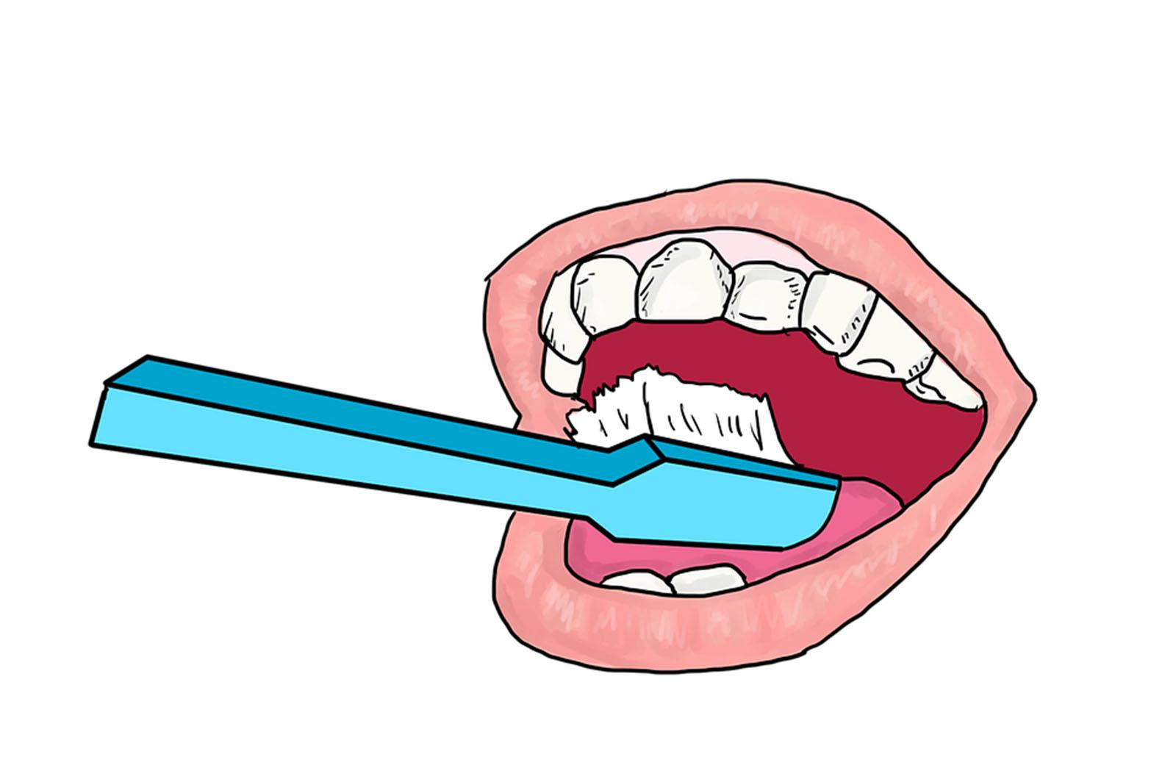

РЕШЕНИЕ
Приложение будет в виде игры, за каждый пройденный уровень ребёнок будет получать приз и это будет стимулировать его к чистке зубов.
С помощью нашего приложения родителям будет легче объяснить и помогать детям правильно чистить зубы, а также экономить время и деньги в дальнейшем на лечении.
Наше приложение превратит чистку зубов вашего ребенка в увлекательную игру.
‹#›

Slide 6
ЦЕННОСТЬ, ЦЕННОСТНОЕ ПРЕДЛОЖЕНИЕ
Мы, компания 32-dent,
помогаем родителям детей в возрасте от 3 до 10 лет, имеющие проблемы с гигиеной полости рта ребенка.
в ситуации поддержания гигиены полости рта детей
решать проблему дисциплины и нехватки времени на контроль
с помощью приложения 32- dent
и получать ценность в экономии времени и снижения беспокойства родителей за гигиену полости рта детей
‹#›

Slide 7
РЫНОК
Мы работаем на рынке B2С
Наша ЦА - это 7000 человек (дети и родители)
Наше решение будет стоить 20, 9 млн рублей - это 7000*249 рублей
Сегменты А и B - 14,6 млн рублей
Сможем заработать в первый год - 2 млн. рублей
‹#›

Slide 8
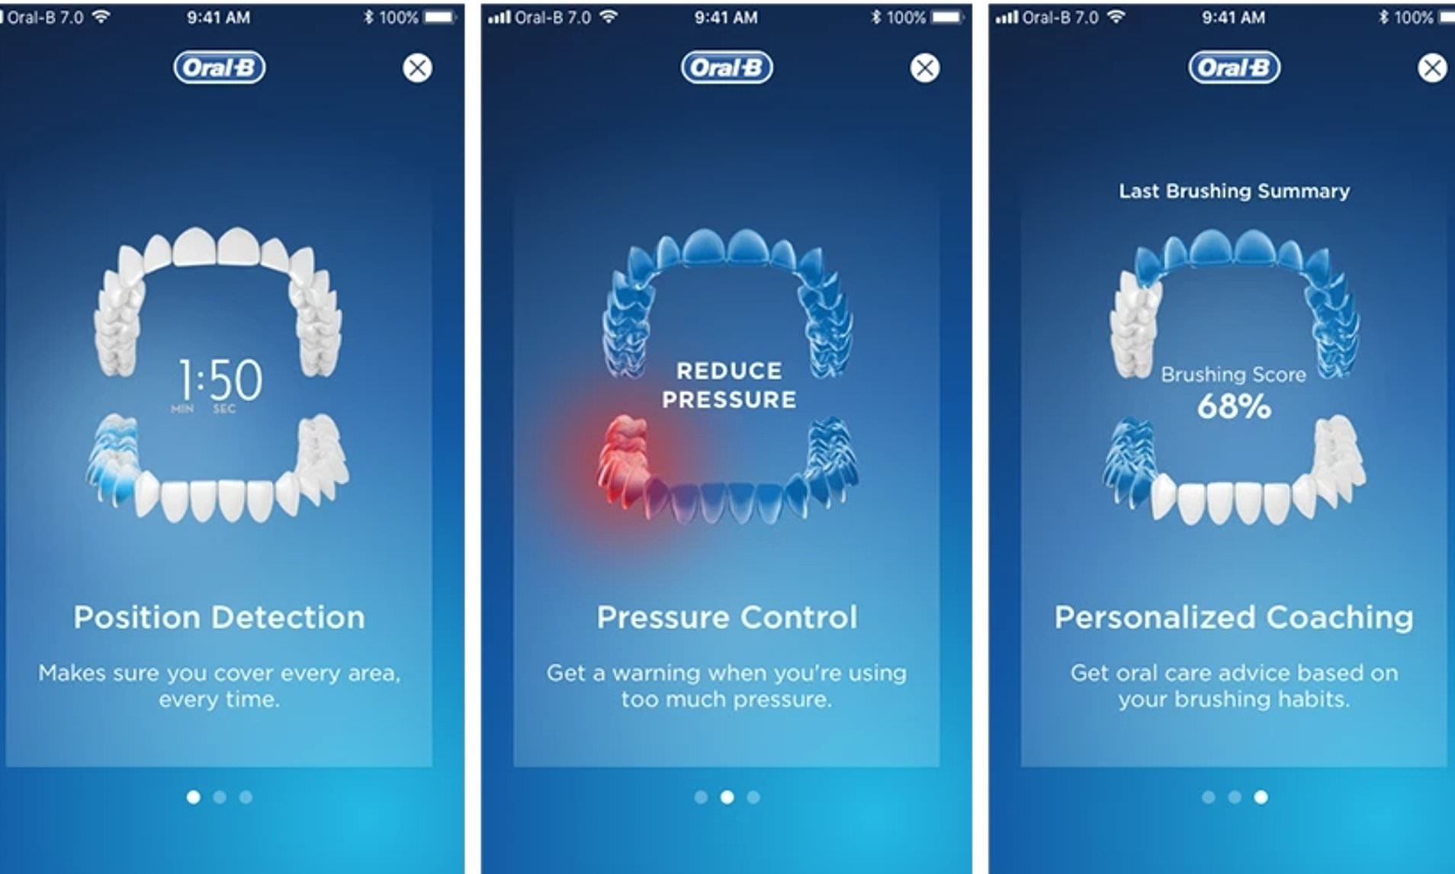
КОНКУРЕНТЫ
“Чистящий герой”
“Philips Sonicare For Kids”
“Coldate Magik”
“Chomer Chums”
‹#›

Slide 9

БИЗНЕС-МОДЕЛЬ
Мы будем делать приложение
Это будет стоить 249 рублей/месяц
У нас будут покупать подписку на приложение
Бизнес-модель подписка
Дополнительно мы можем зарабатывать на рекламе
‹#›

Slide 10
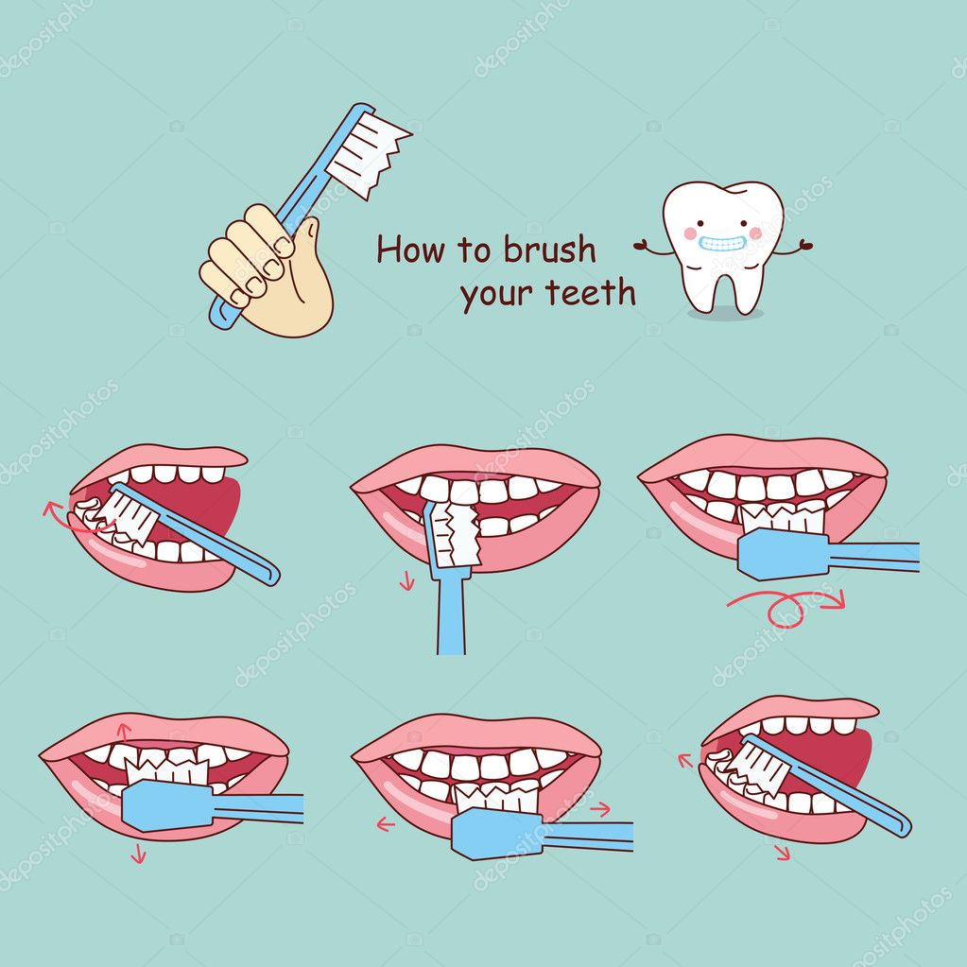
ТЕКУЩИЕ РЕЗУЛЬТАТЫ
На сегодняшний день мы сделали:
сформировали идею
сформулировали 2 гипотезы, проблемы, целевой аудитории и ценностного предложения
провели 1 интервью
описали бизнес-модель
провели анализ рынка и 4 конкурентов

Slide 11
КОМАНДА СТАРТАПА
РОЛЬ | ФАМИЛИЯ ИМЯ
ЛИДЕР (CEO) | Алибулатова Амелия Султанмуратовна
ТЕХНОЛОГ, РАЗРАБОТЧИК (CTO) | Язлубаева Насипли Тахировна
МАРКЕТОЛОГ (СMO) | Алиева Милена Темразовна
ИНЖЕНЕР | Сайпулаева Ханум Магомедовна
‹#›

Slide 12

ПЛАНЫ РАЗВИТИЯ
ЧТО ДЕЛАЕМ | СРОК | ОТВЕТСТВЕННЫЙ
Поиск IT-технолога | январь 2024 г. | Алиева М.Т.
Разработка прототипа, дизайна приложения | январь 2024 г. | Язлубаева Н.Т
Тестирование приложения на фокус-группе | февраль 2024 г | Алибулатова А.С.
Запуск приложения в App Store и Play Market | февраль 2024 г | Сайпуллаева Х.М
Первые продажи 100 пользователям | март 2024 г | Язлубаева Н.Т
‹#›

Slide 13

КОНТАКТЫ ЛИДЕРА
Алибулатова Амелия Султанмуратовна
тел.: 89825558770
telegram: @ameliyaa1
‹#›

